Slide 1
Promotionsfeier
des Fachbereichs Physik
im Sommersemester 2021
23. Juli 2021

Slide 2
Promotionen im Sommersemester 2021
Bakker, Anne Catharina Maria
Divinskiy, Boris
Fulst, Alexander
Hassanpour Shakhali, Afrouz
Holtkemper, Matthias Konrad
Joswig, Fabian
Koch, Tobias Benedikt
Lengers, Frank
Lettmann, Tobias Bernhard
Potthoff, Alexander
Schepers, Florian Karoly
Schrinner, Philip Paul Joao
Schwermann, Christian
Ubben, Malte Steve
Vrana, Semir
Winzen, Daniel Mathias
Wittweg, Christian

Slide 3
Anzahl der Promotionen in den Jahren 2000– 2021
 | 2000 | 2001 | 2002 | 2003 | 2004 | 2005 | 2006 | 2007 | 2008 | 2009 | 2010
Summe | 33 | 27 | 19 | 24 | 16 | 12 | 13 | 23 | 16 | 22 | 33
 | 2011 | 2012 | 2013 | 2014 | 2015 | 2016 (mit Dr. paed.) | 2017 (mit Dr. paed.) | 2018 (mit Dr. paed.) | 2019 (mit Dr. paed.) | 2020 (mit Dr. paed.) | 2021 (mit Dr. paed.)
Summe | 22 | 23 | 40 | 31 | 25 | 39 | 38 | 28 | 41 | 12 | 17

Slide 4
Anzahl der Promovenden*innen
gesamt 2020
Experimentelle Physik 7
Theoretische Physik 4
Geophysik 0
Dr. paed. 1
2021
10
6
0
1

Slide 5
Anzahl der Promovenden*innen
2020
Angewandte Physik 1
Didaktik der Physik 1
Festkörpertheorie 1
Geophysik 0
Kernphysik 1
Materialphysik 2
Physikalisches Institut 2
Theoretische Physik 3
Institut für Zellbiologie 0
Medizinische Physik und Biophysik 0
UKM Hygiene 0
Klinische Radiologie 1
gesamt 2021
2
1
5
0
3
1
3
1
0
0
1
0

Slide 6
Anzahl der Promovenden*innen
gesamt 2020
mit Dr. paed.
Promovendinnen 3
Promovenden 9
2021
mit Dr. paed.
2
15

Slide 7
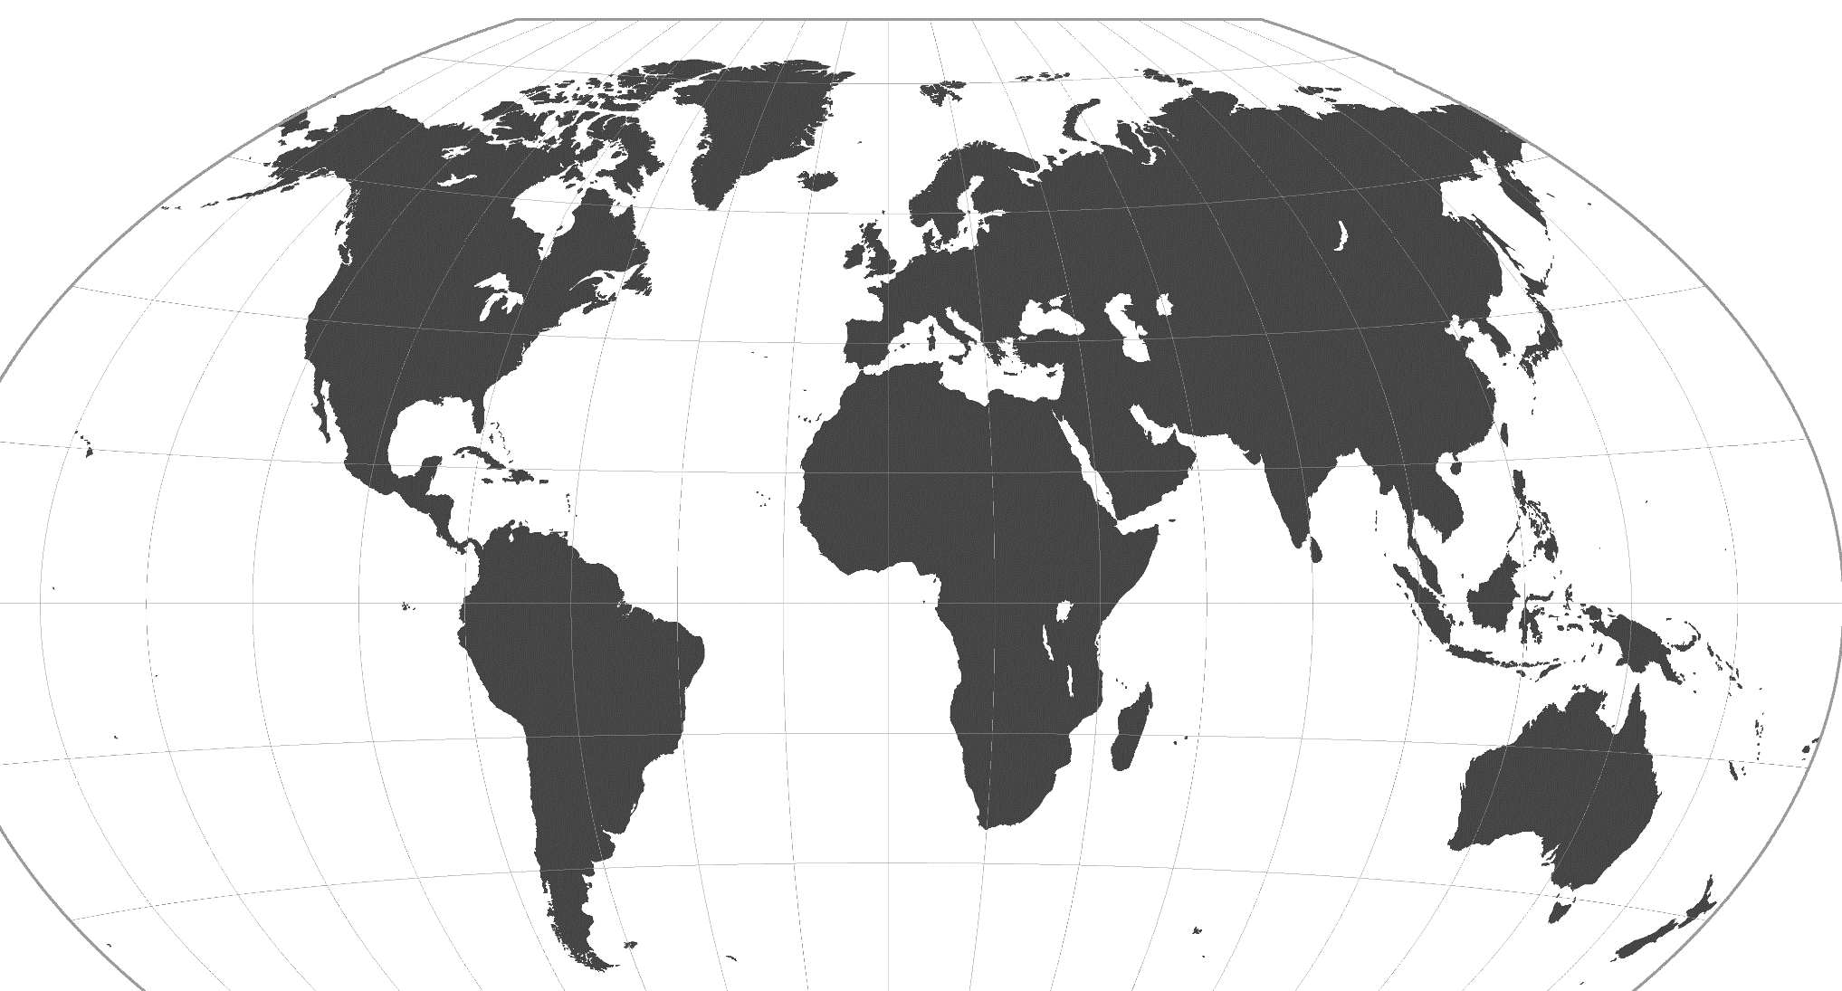
Promovenden*innen aus folgenden Ländern ab 2010
Algerien
Brasilien
China
Deutschland
Frankreich
Indien
Irak
Iran
Italien
Japan
Kasachstan
Kirgisistan
Kolumbien
Kuba
Litauen
Niederlande
Pakistan
Polen
Russland
Slowakei
Spanien
Sudan
Syrien
Tschechische Republik
Ukraine
USA
Quelle: www.mygeo.info/weltkarten.html www.mygeo.info/landkarten/welt/a3_rl1w_plain_winkel_0.png

Slide 8
Promotion Die Promotion (lat. promotio ‚Beförderung‘) ist die Verleihung des akademischen Grades eines Doktor oder einer Doktorin in einem bestimmten Studienfach und in Form einer Promotionsurkunde. Sie gilt als Nachweis der Befähigung zu vertiefter wissenschaftlicher Arbeit und beruht auf einer selbstständigen wissenschaftlichen Arbeit, der Dissertation, sowie einer mündlichen Prüfung (Rigorosum, Disputation oder Kolloquium). Das Promotionsrecht besitzen Universitäten und (in Deutschland) ihnen gleichgestellte Hochschulen.

Slide 9
Verleihung des Infineon Master-Awards für die beste Dissertation
im Fachbereich Physik im Jahr 2021

Slide 10
Verleihung des Infineon Master-Awards
Kandidaten:
Bach, Thomas (AG Jun.-Prof. Reiter, FT)
Böttcher, Matthias (AG Prof. Weinheimer, KP)
Daum, Lydia (AG, Prof. Wilde, MP)
Jakobà, Johanna (AG Prof. Donath, PI)
Schemmelmann, Sven (AG Prof. Donath, PI)
Seidel, Thomas (AG PD Dr. Gurevich)

Slide 11
Verleihung des Infineon Master-Awards
Kandidaten:
Bach, Thomas (AG Jun.-Prof. Reiter, FT)
Böttcher, Matthias (AG Prof. Weinheimer, KP)
Daum, Lydia (AG, Prof. Wilde, MP)
Jakobà, Johanna (AG Prof. Donath, PI)
Schemmelmann, Sven (AG Prof. Donath, PI)
Seidel, Thomas (AG PD Dr. Gurevich, TP)

Slide 12
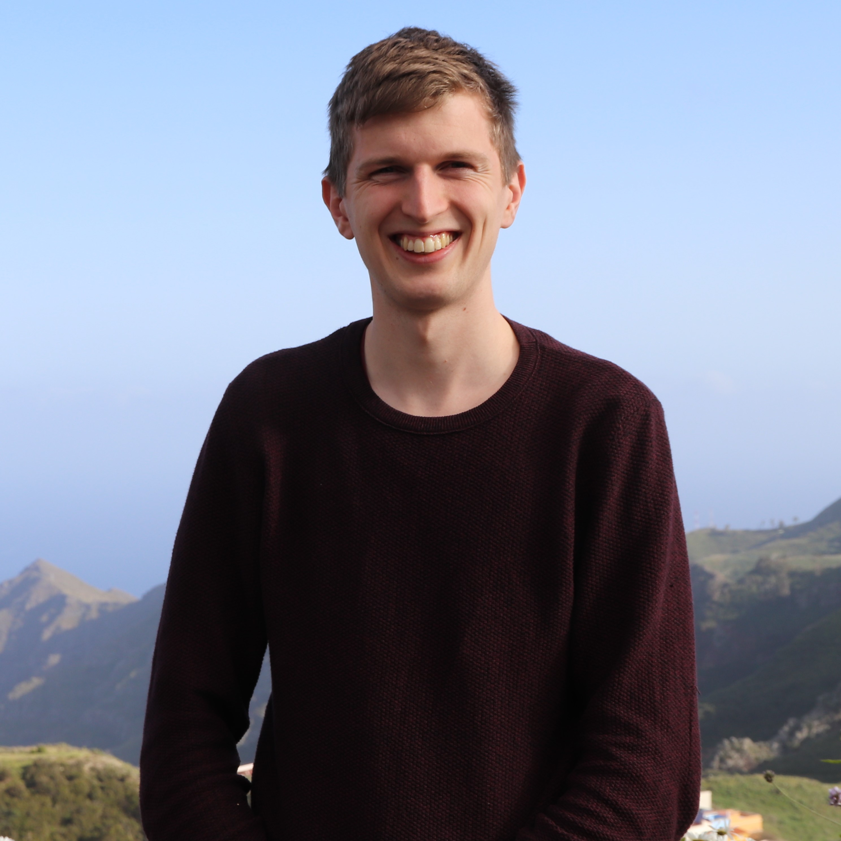
Influence of Time Delayed Feedback on the Dynamics
of Temporal Localized Structures
Thomas Seidel
Institut für Theoretische Physik
Betreuerin:
PD Dr. S. Gurevich

Slide 13
Infineon Master-Award
Herzlichen Glückwunsch!

Slide 14
Promotionsfeier
des Fachbereichs Physik
im Sommersemester 2021
23. Juli 2021

Slide 15
Promotionen im Sommersemester 2021
Bakker, Anne Catharina Maria
Divinskiy, Boris
Fulst, Alexander
Hassanpour Shakhali, Afrouz
Holtkemper, Matthias Konrad
Joswig, Fabian
Koch, Tobias Benedikt
Lengers, Frank
Lettmann, Tobias Bernhard
Potthoff, Alexander
Schepers, Florian Karoly
Schrinner, Philip Paul Joao
Schwermann, Christian
Ubben, Malte Steve
Vrana, Semir
Winzen, Daniel Mathias
Wittweg, Christian

Slide 16
Gelöbnis
In accordance with the regulations for a doctoral degree in Natural Sciences (Dr. rer. nat.), you have met the stipulated requirements and demonstrated your scholarly competence.
Therefore, I award to you a doctoral degree in Natural Sciences and ask you to solemnly promise
that you will strive, at all times, to protect the doctoral title awarded to you from any blemish,
that you acknowledge the special social responsibility of your doctoral title,
that you will demonstrate in your academic work that you are worthy of your doctoral title
and that you will, according to the best of your knowledge and belief, search for and state the truth at all times.
Sie haben in einem ordnungsgemäßen Promotions-verfahren die für die Promotion zum Doktor der Naturwissenschaften geforderten Leistungen erfüllt und Ihre wissenschaftliche Befähigung nachgewiesen.
Ich promoviere Sie zum Doktor der Natur-wissenschaften und nehme Ihnen das Gelöbnis ab,
dass Sie jederzeit bestrebt sein wollen, den Ihnen verliehenen Doktorgrad vor jedem Makel zu bewahren,
die besondere gesellschaftliche Verantwortung des Doktorgrades anzuerkennen,
sich in Ihrer wissenschaftlichen Arbeit dieses Titels würdig zu erweisen
und jederzeit nach bestem Wissen und Gewissen die Wahrheit zu suchen und zu bekennen.

Slide 17
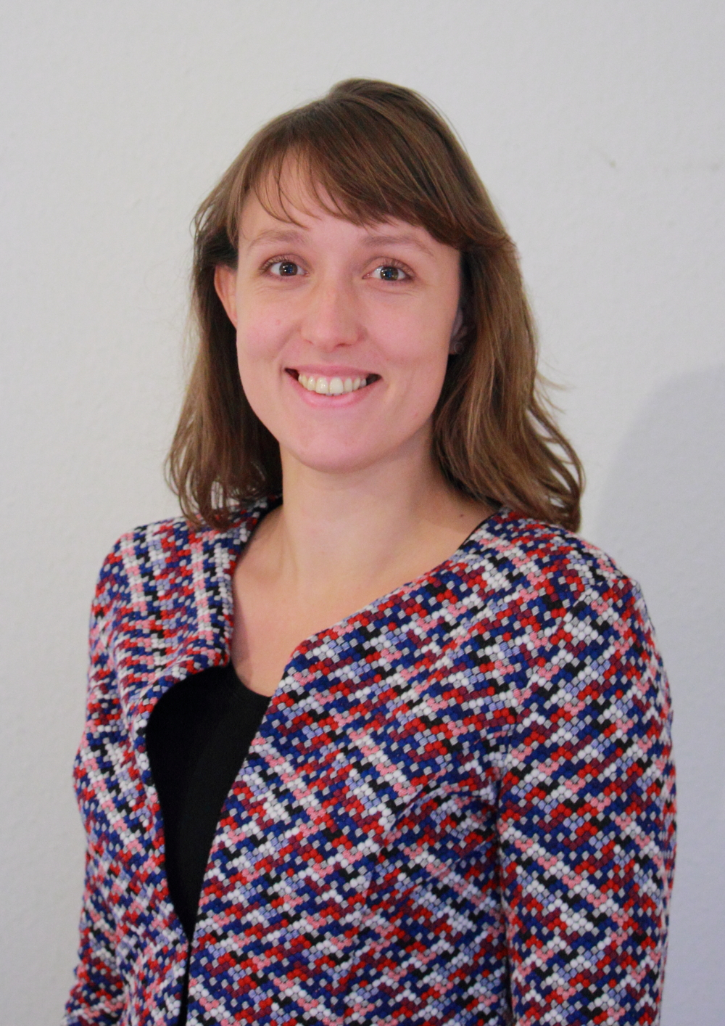
N-heterocyclic carbenes on metal surfaces:
Binding mode, self-assembly and on-surface action
Anne Catharina Maria Bakker
Physikalisches Institut
Betreuer:
Prof. Dr. H. Fuchs

Slide 18
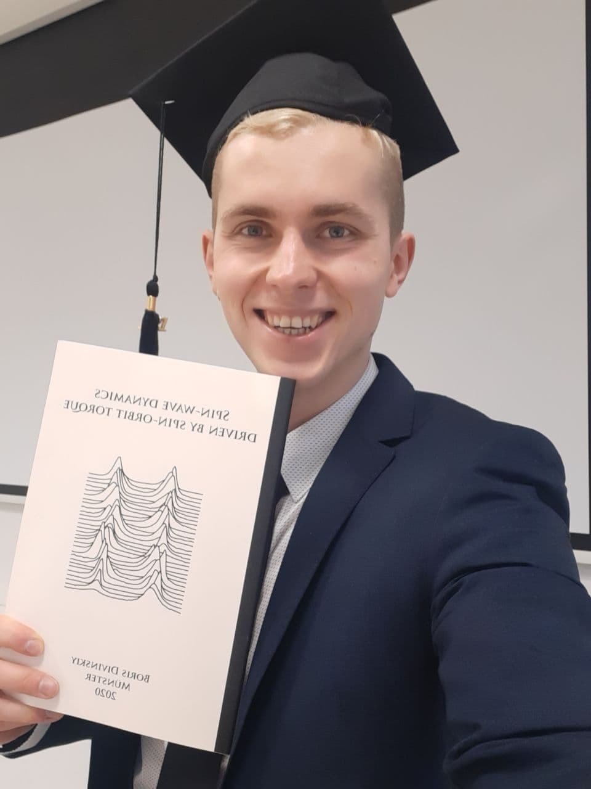
Spin-wave dynamics
driven by spin-orbit torque
Boris Divinskiy
Institut für Angewandte Physik
Betreuer:
Prof. Dr. S. O. Demokritov

Slide 19
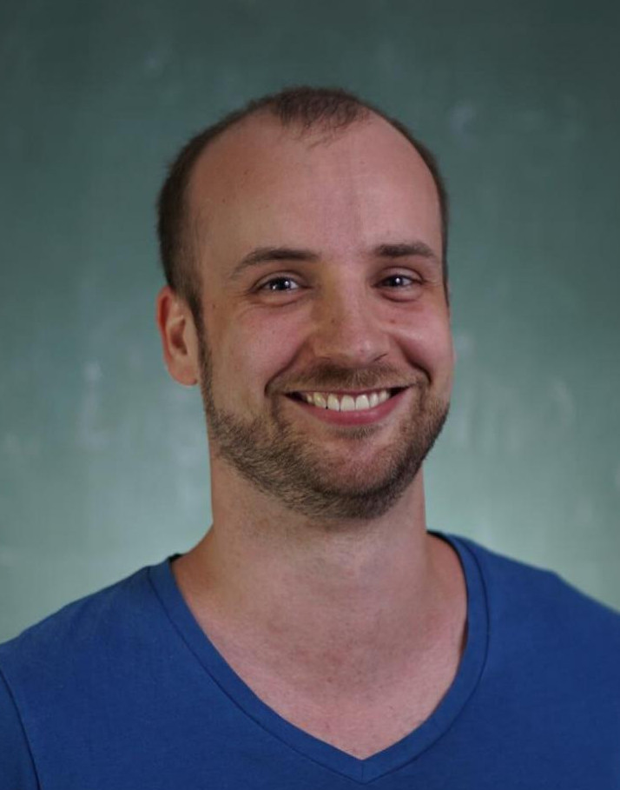
A Novel Quasi-Differential Method for MAC-E Filters and
Determination and Control of the Electric Potentials of the KATRIN
Experiment with a Stabilized Condensed Krypton Source and a UV Illumination System
Alexander Fulst
Institut für Kernphysik
Betreuer:
Prof. Dr. Ch. Weinheimer

Slide 20
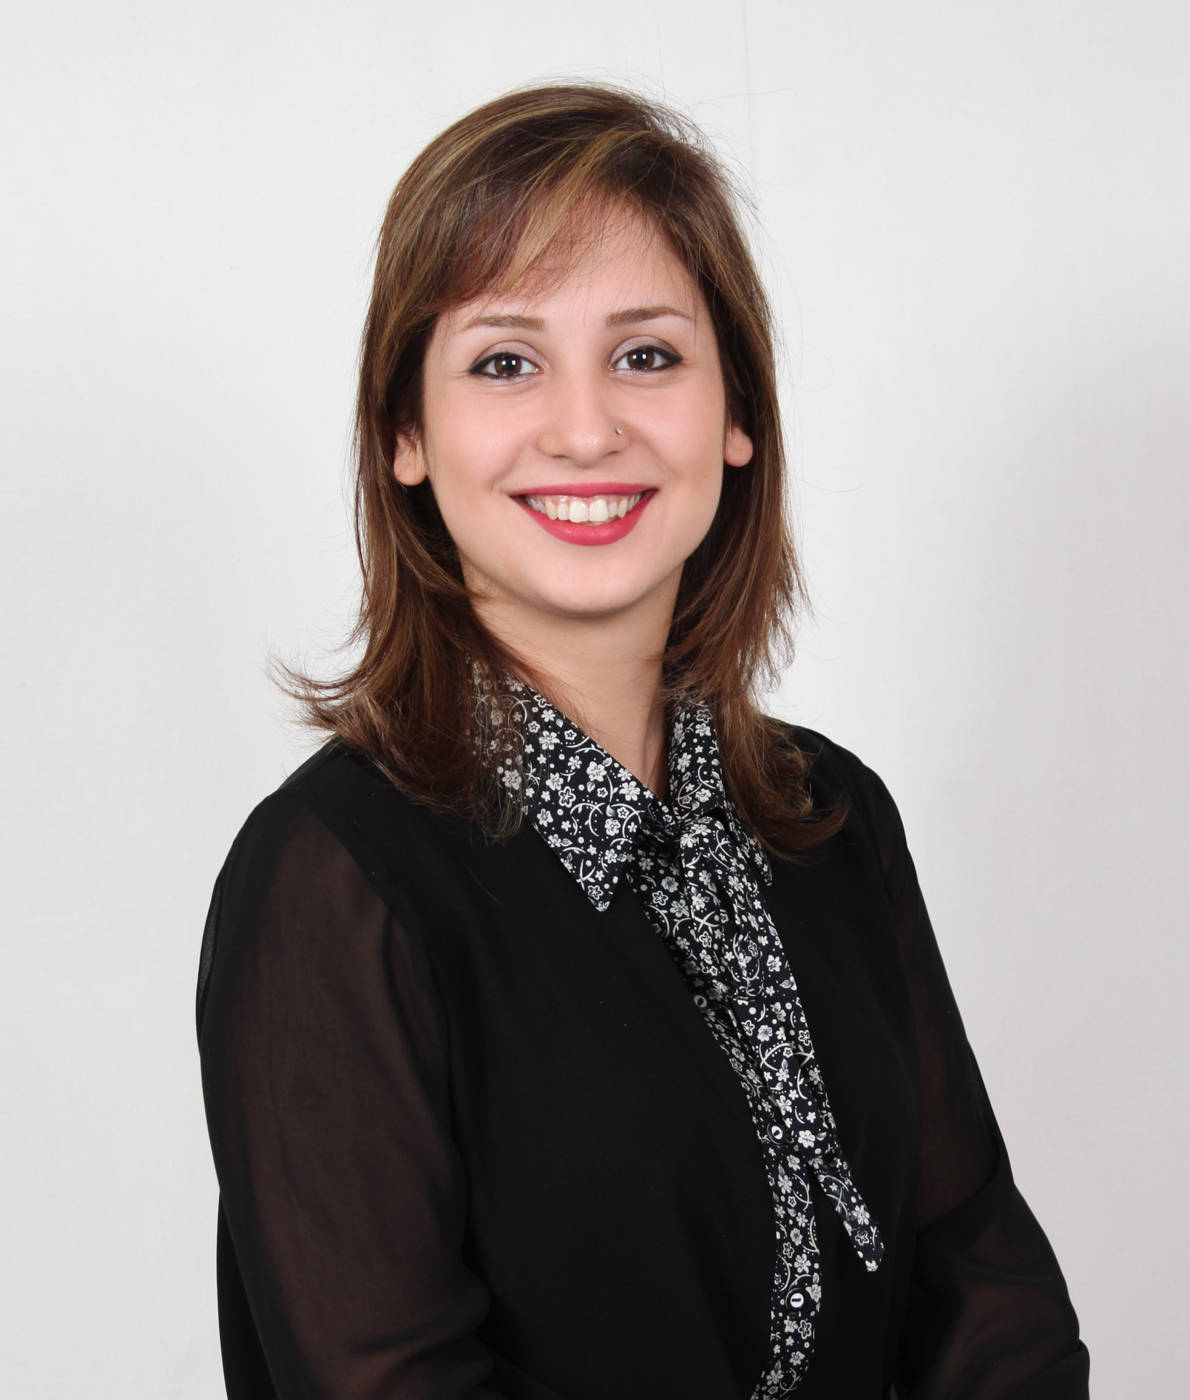
Structure - property relations studied by calorimetric, kinetic
and microscopic investigation in severely deformed Bulk
Metallic glasses
Afrouz Hassanpour Shakhali
Institut für Materialphysik
Betreuer:
Prof. Dr. G. Wilde

Slide 21
Excited excitonic complexes in quantum dots:
Optical properties and light-induced dynamics
Matthias Konrad Holtkemper
Institut für Kernphysik
Betreuer:
Prof. Dr. Ch. Weinheimer

Slide 22
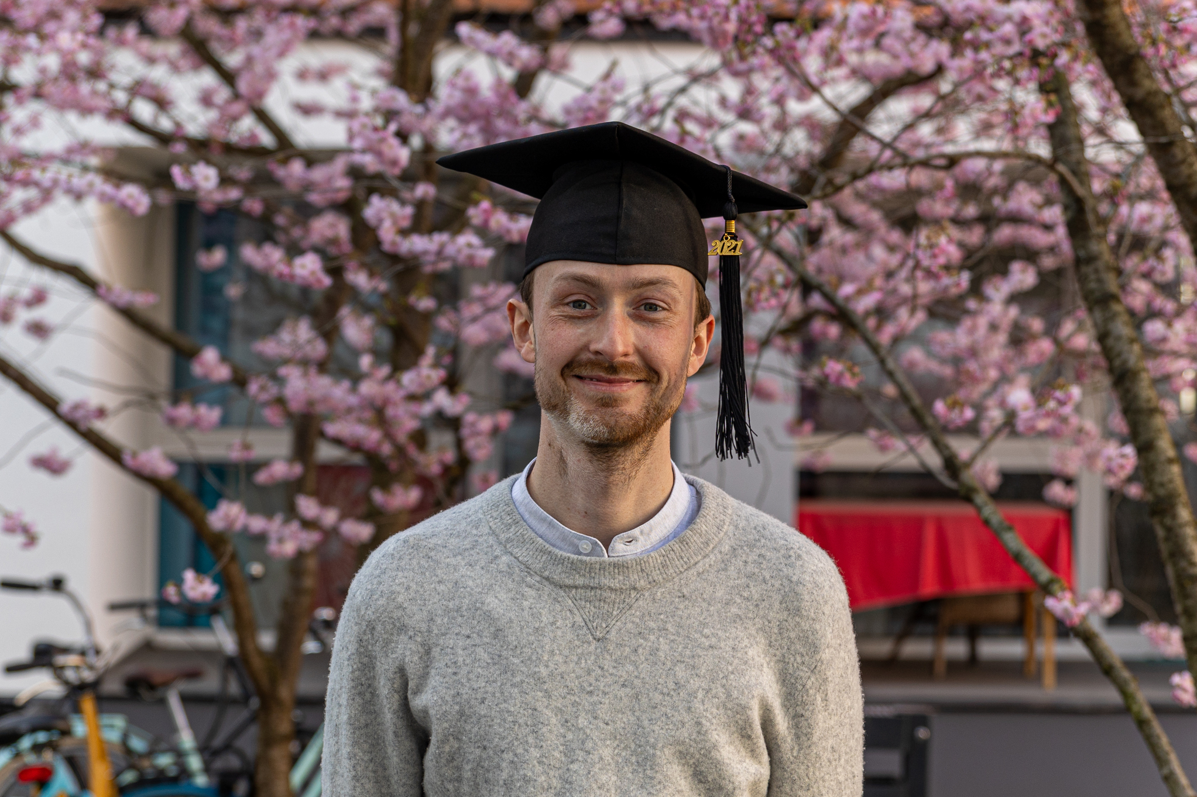
Renormalization and improvement of quark bilinears
with applications to charm physics in three-flavor lattice QCD
Fabian Joswig
Institut für Theoretische Physik
Betreuer:
Prof. Dr. J. Heitger

Slide 23
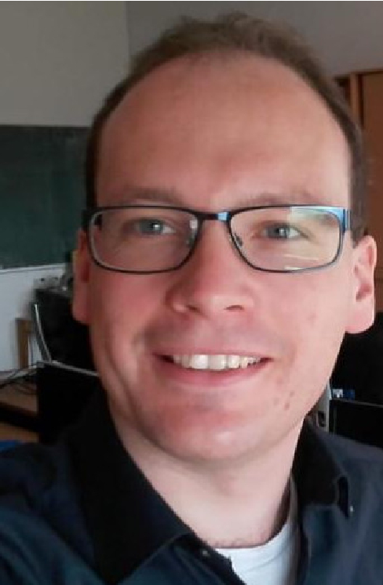
Multiscale modelling of charge transport in
organic materials
Tobias Benedikt Koch
Institut für Festkörpertheorie
Betreuer:
Prof. Dr. N. Doltsinis

Slide 24
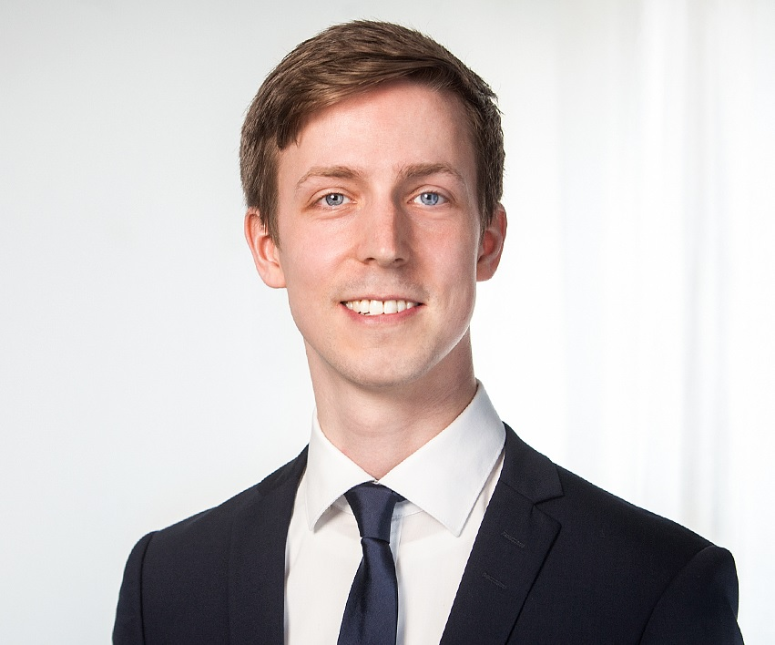
Spatially resolved quantum kinetics of optically
excited carriers in low-dimensional semiconductors
Frank Lengers
Institut für Festkörpertheoriek
Betreuerin:
Prof.'in Dr. D. Reiter

Slide 25
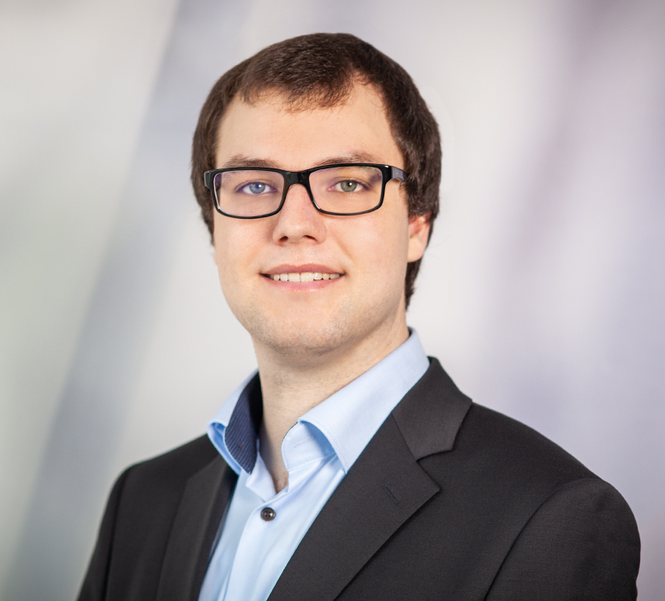
Calculations of optical properties of
polythiophene molecules and rubrene single crystals
Tobias Bernhard Lettmann
Institut für Festkörpertheorie
Betreuer:
Prof. Dr. M. Rohlfing

Slide 26
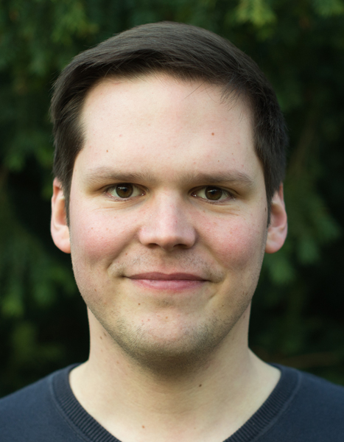
Untersuchungen zu den Mechanismen
der laserinduzierten Nachionisation in der
MALDI-Massenspektrometrie
Alexander Potthoff
Institut für Hygiene
Betreuer:
Prof. Dr. K. Dreisewerd

Slide 27
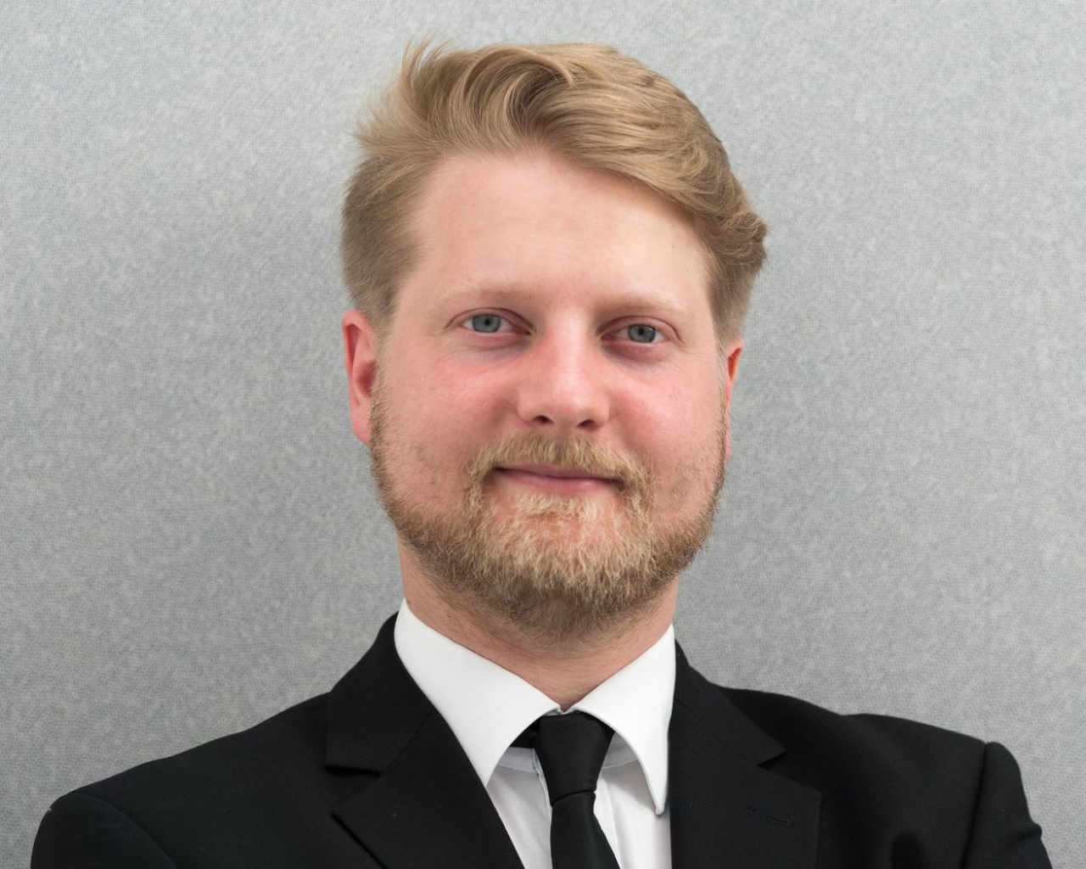
Selective excitation and locking of
higher-order transverse laser modes
Florian Karoly Schepers
Institut für Angewandte Physik
Betreuer:
Prof. Dr. C. Fallnich

Slide 28
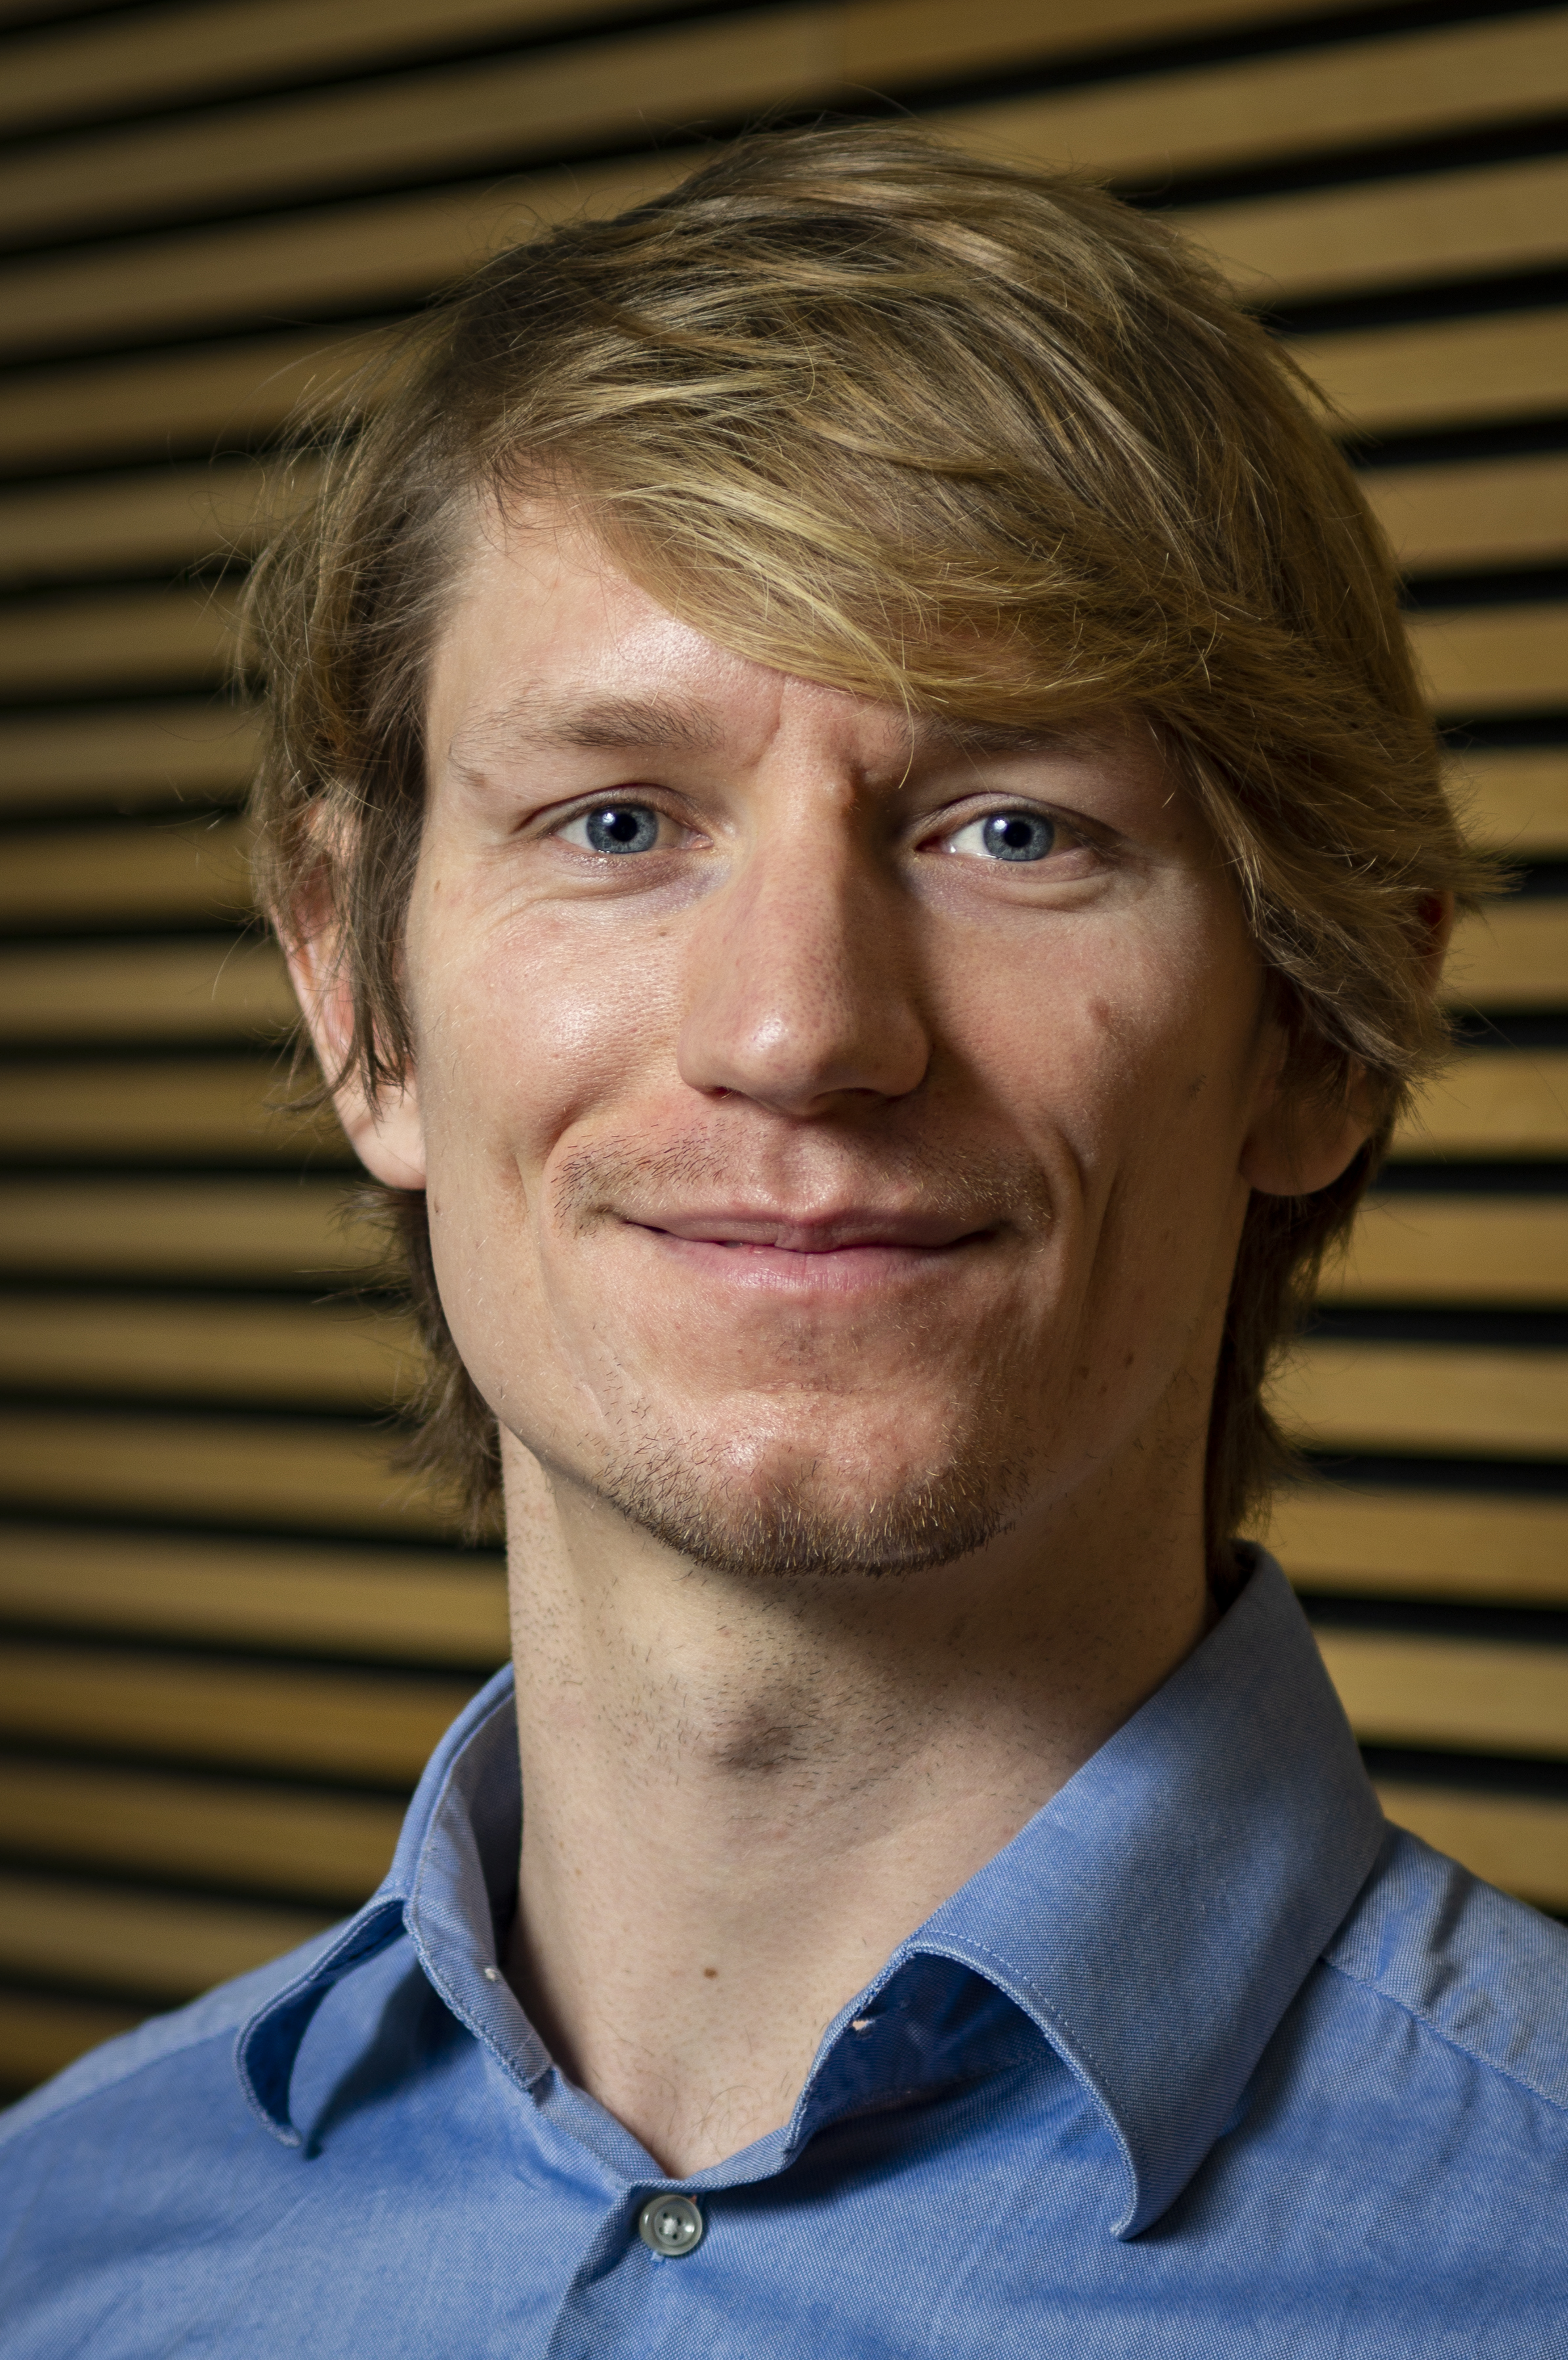
Integration of Single Photon Emitters
with Photonic Integrated Circuits on Silicon Chips
Philip Paul Joao Schrinner
Physikalisches Institut
Betreuer:
Jun.-Prof. Dr. C. Schuck

Slide 29
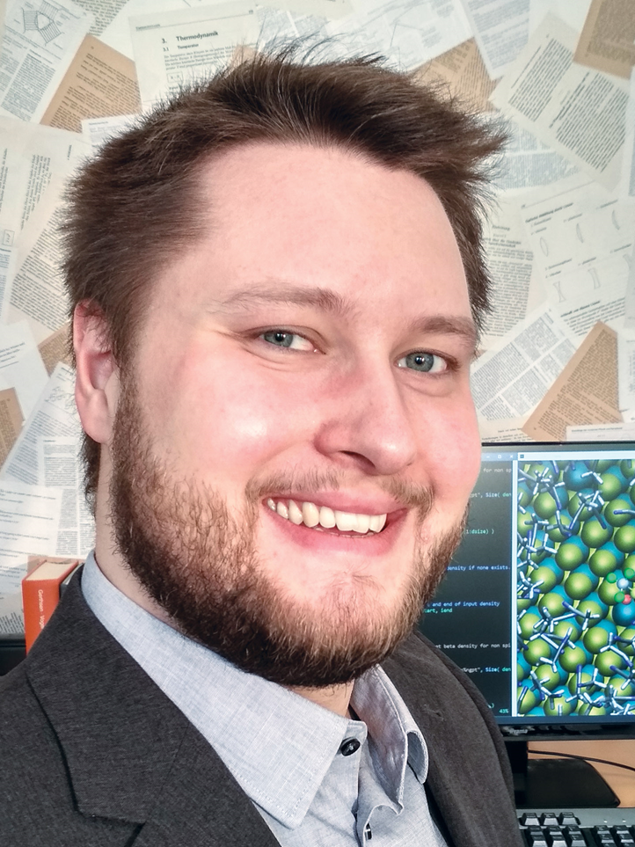
Molecular modeling of functional
material interfaces
Christian Schwermann
Institut für Festkörpertheorie
Betreuer:
Prof. Dr. N. Doltsinis

Slide 30
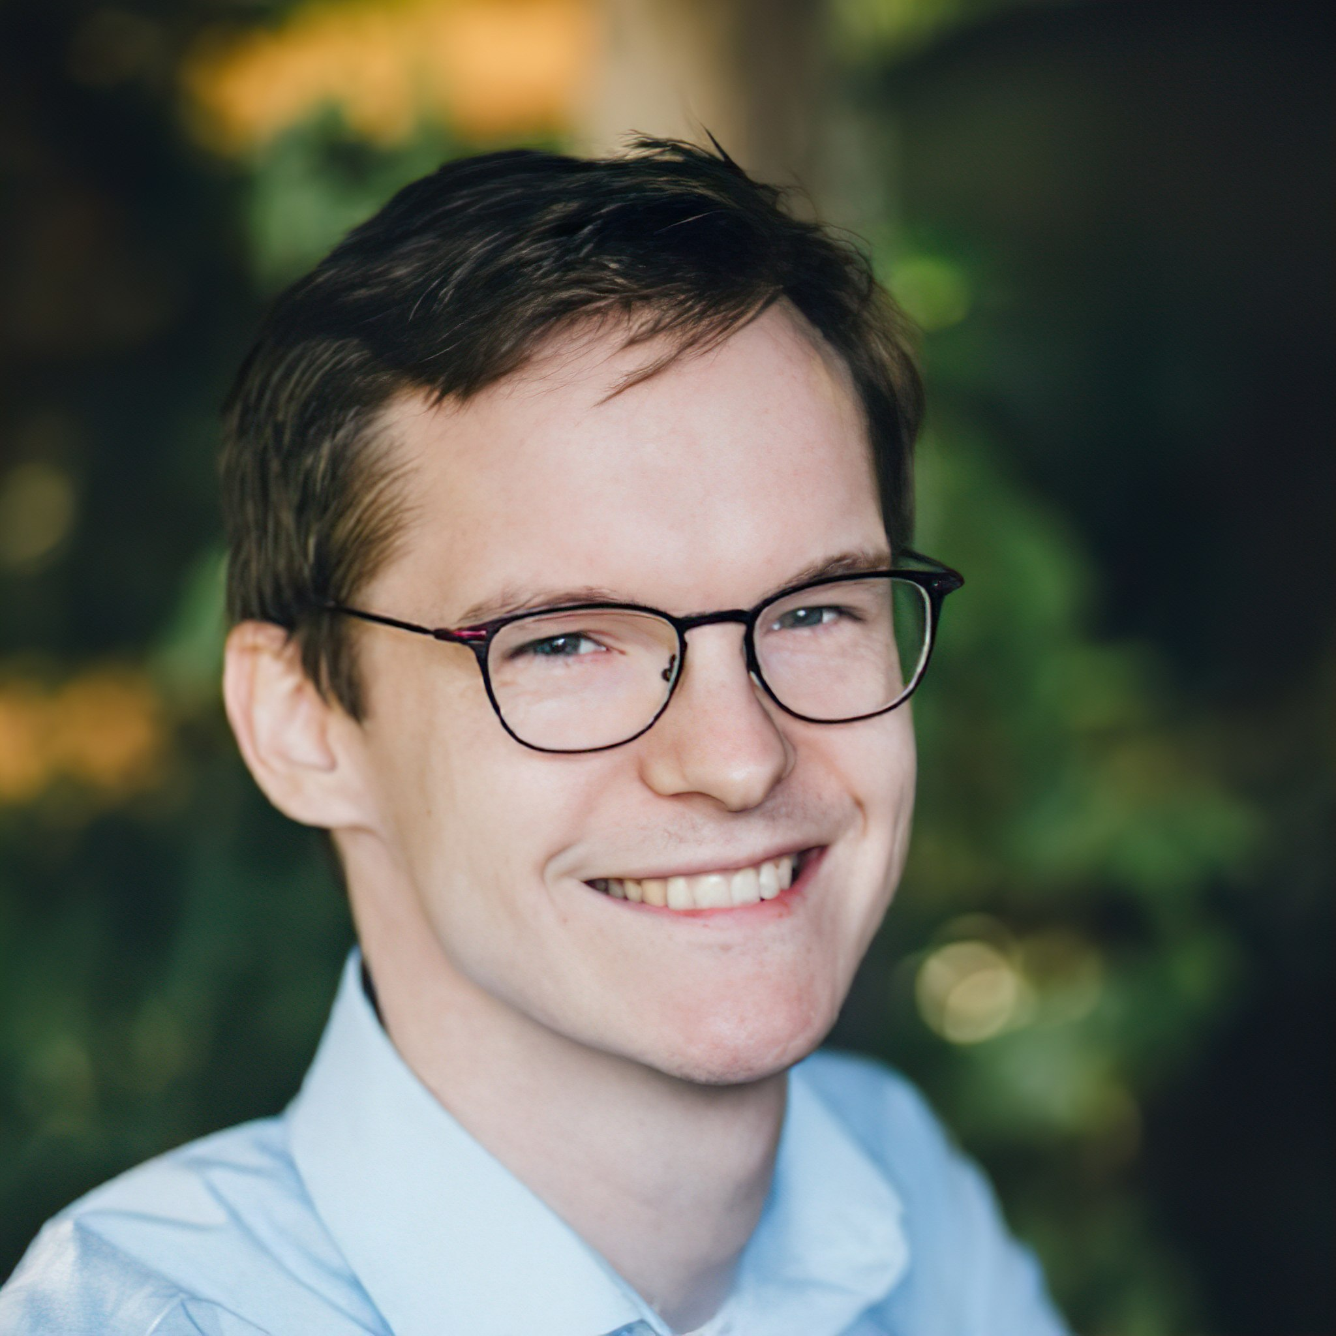
Typisierung des Verständnisses mentaler Modelle mittels
empirischer Datenerhebung am Beispiel der Quantenphysik
Malte Steve Ubben
Institut für Didaktik der Physik
Betreuer:
Prof. Dr. St. Heusler

Slide 31
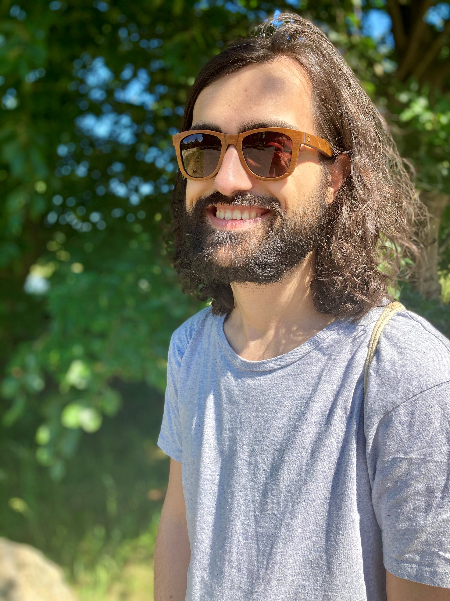
Characterization of Amorphous Materials
using the Three Particle Structure Factor
Semir Vrana
Physikalisches Institut
Betreuer:
Prof. Dr. H. Kohl

Slide 32
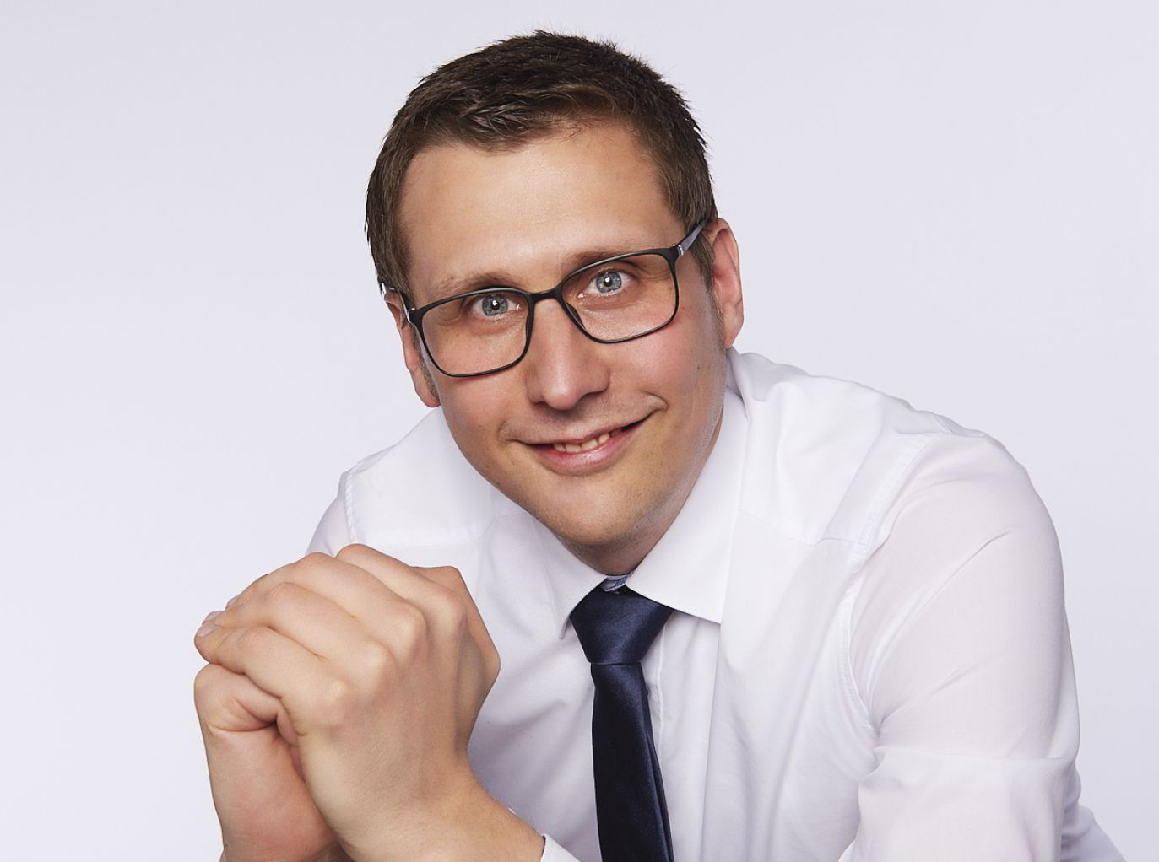
Laser spectroscopy of lithium-like carbon with a novel
XUV detection system at the ESR and construction of a precision
high-voltage divider for the CRYRING@ESR electron cooler
Daniel Mathias Winzen
Physikalisches Institut
Betreuer:
Prof. Dr. H. Kohl

Slide 33
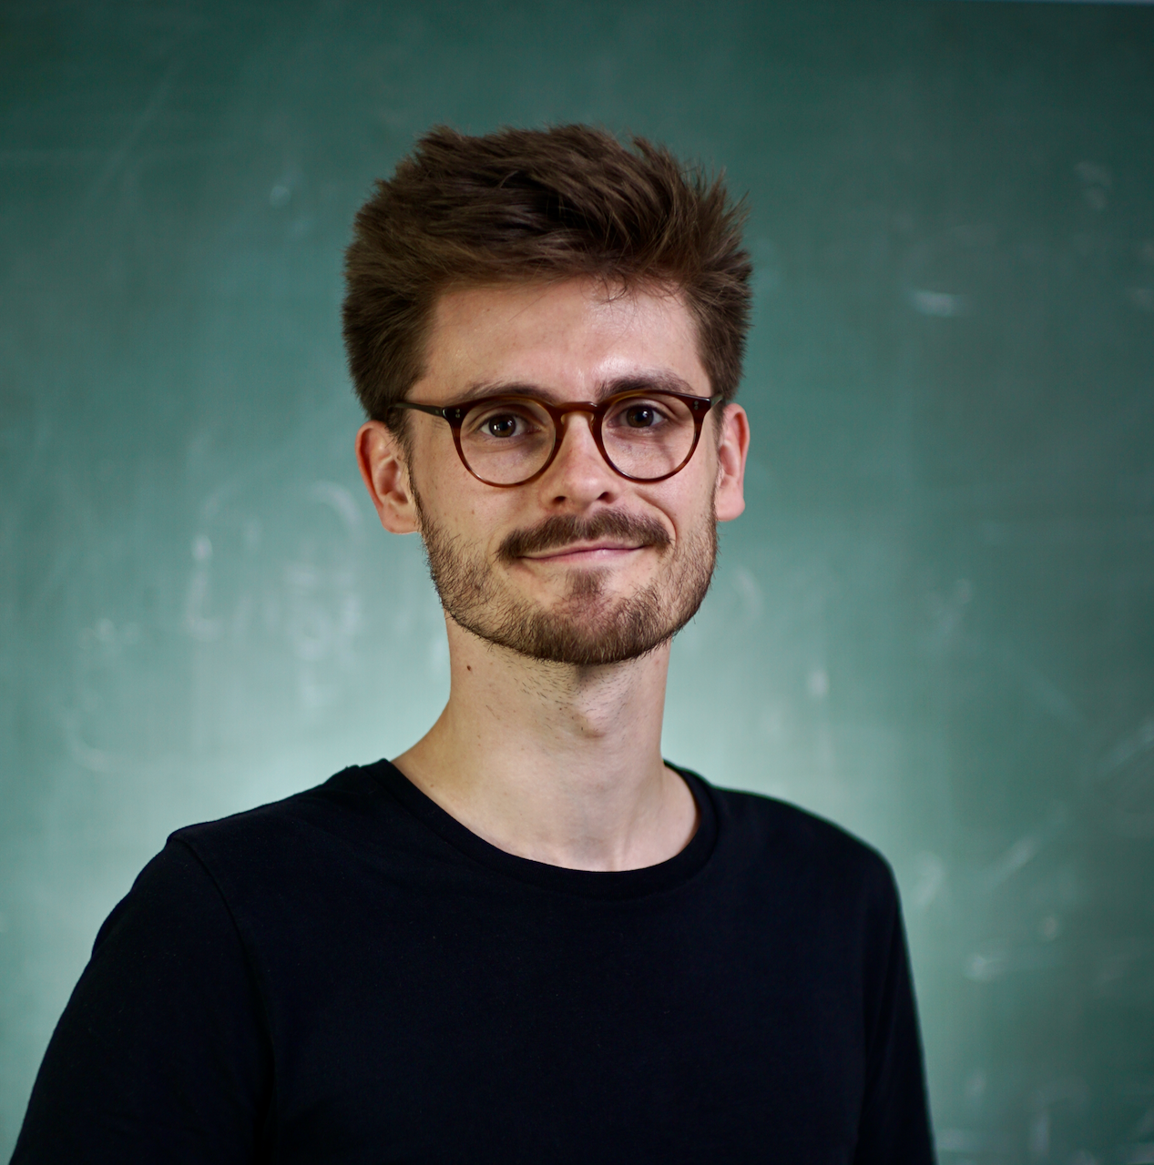
Second-Order Weak Decays in XENONIT and Future
Xenon Time Projection Chambers
Christian Wittweg
Institut für Kernphysik
Betreuer:
Prof. Dr. Ch. Weinheimer

Slide 34
Gelöbnis

Slide 35
wir laden ein:
Sektempfang
im Foyer

